Slide 1
DIRECCIÒN DE EDUCACIÒN
INFORME MENSUAL
ABRIL
ADMINISTRACIÒN 2015-2018

Slide 2
SERVICIOS Y ATENCIÓN CIUDADANA
Se ha realizado la Atención Ciudadana así como de Directivos y Maestros de los Planteles Educativos de Nivel Básico, Medio Superior y Superior para atender sus necesidades.
Se atendió un total 625 personas en la Dirección de Educación son los siguientes servicios que ofrecemos :
Programa de Becas
Programa de Prepa Abierta
Programa del INEA
Orientación Educativa
Apoyo para Reubicación de alumnos y cambios de turno

Slide 3
Se atendieron a 22 alumnos de nivel medio superior y superior, a los que se les apoyo con Becas en las Diferentes Universidades, Preparatorias e Institutos Educativos, para que sigan con su educación.

Slide 4
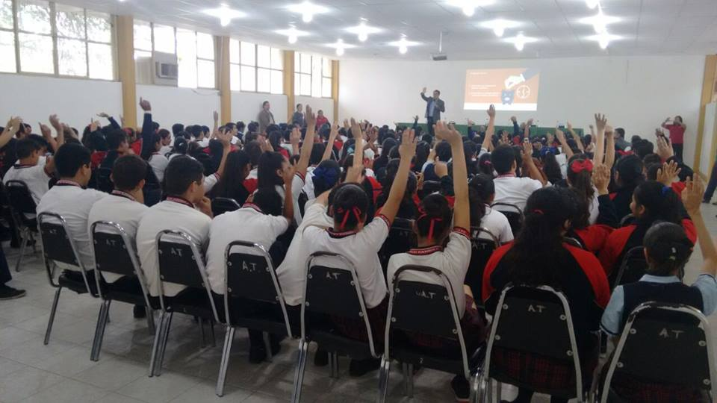
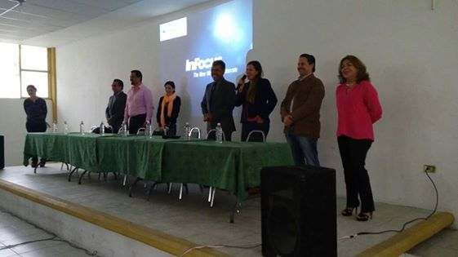
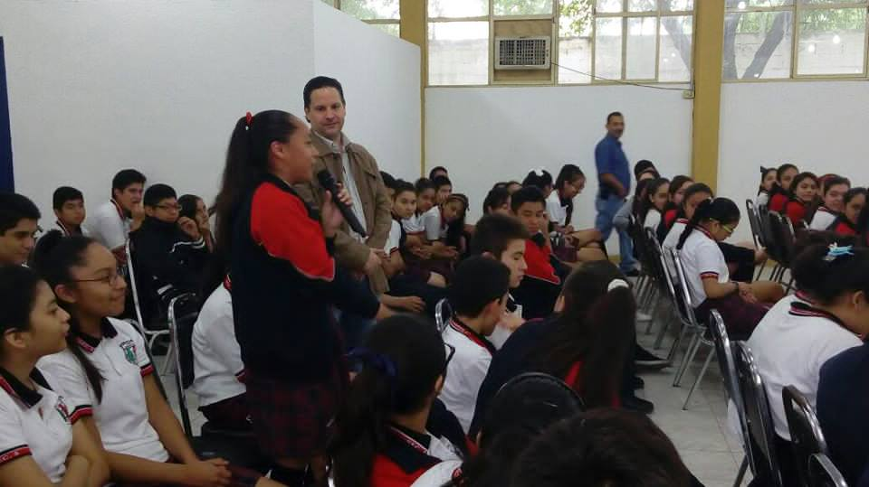
Conferencias sobre Bullying y Redes Sociales
En la secundaría #5 Ignacio Ramírez, con la presencia de la Maestra Zoraida Jiménez Aguilar sub- Secretaría de Desarrollo Social de Gobierno

Slide 5
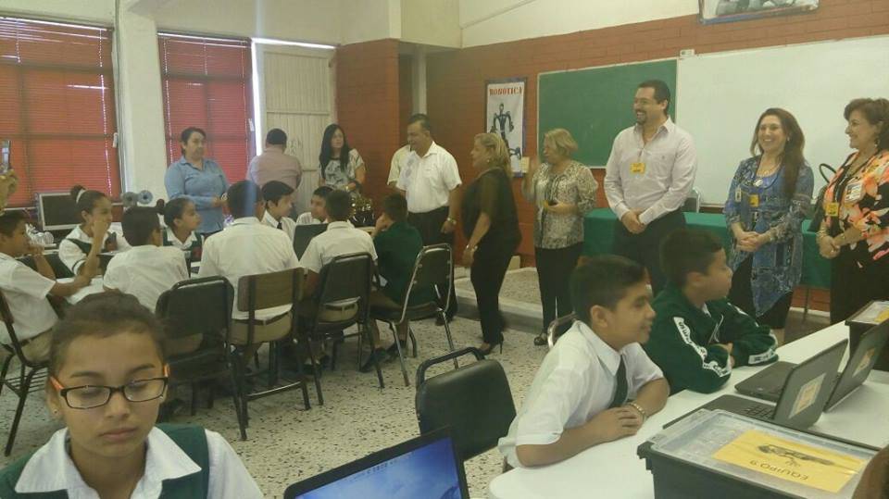
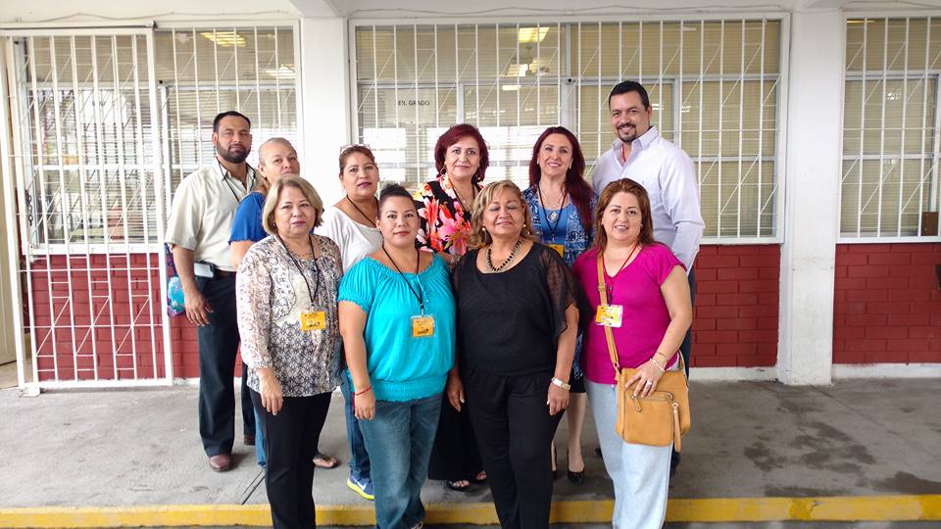
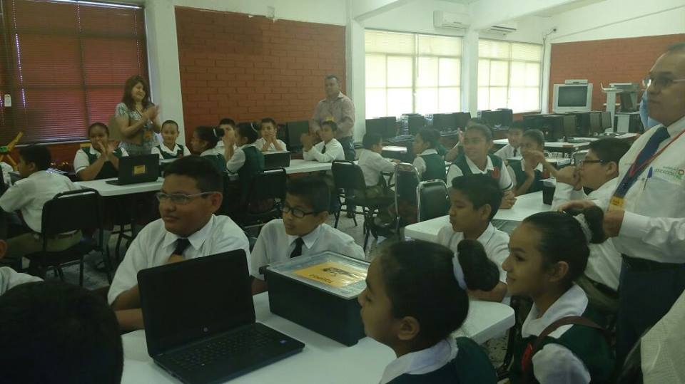
Inauguración Taller de Robótica
Secundaria No 2 Fórum Universal de las Culturas, Maestra Ma. Elena Martínez Rodríguez Inspectora zona 113, Maestra Yolanda Hernández Gómez Directora del plantel.

Slide 6
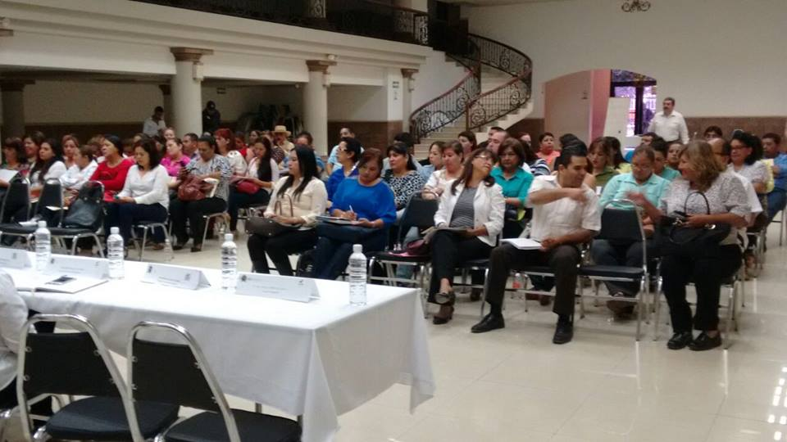
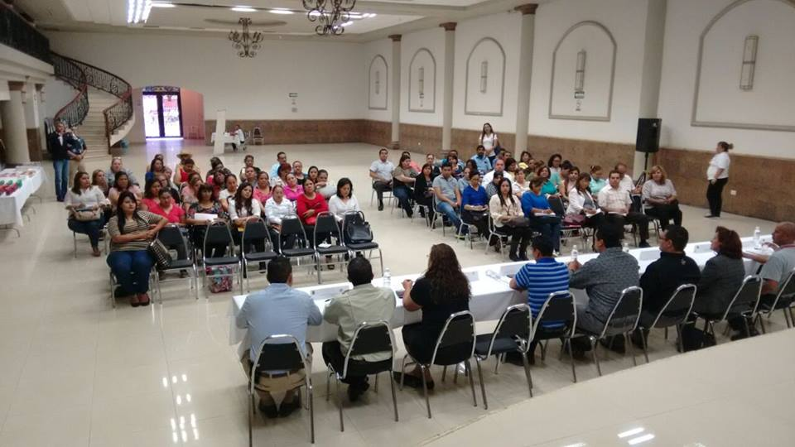
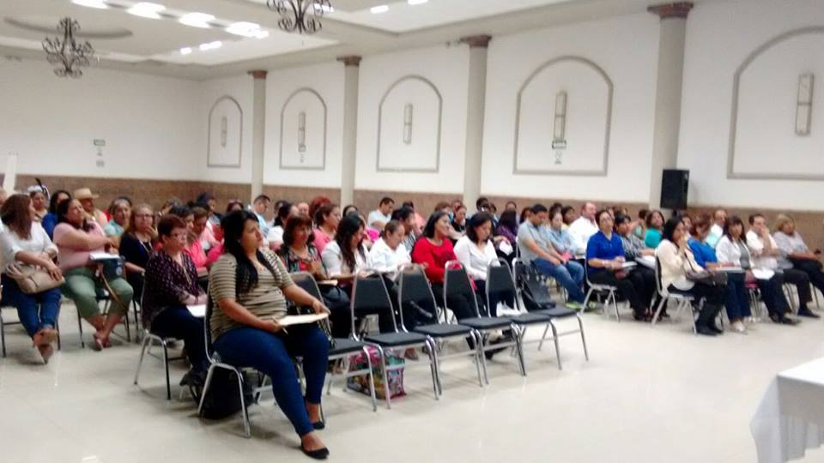
Terceras Mesas de Trabajo
Atención a Directivos de los planteles Educativos del nivel básico.

Slide 7
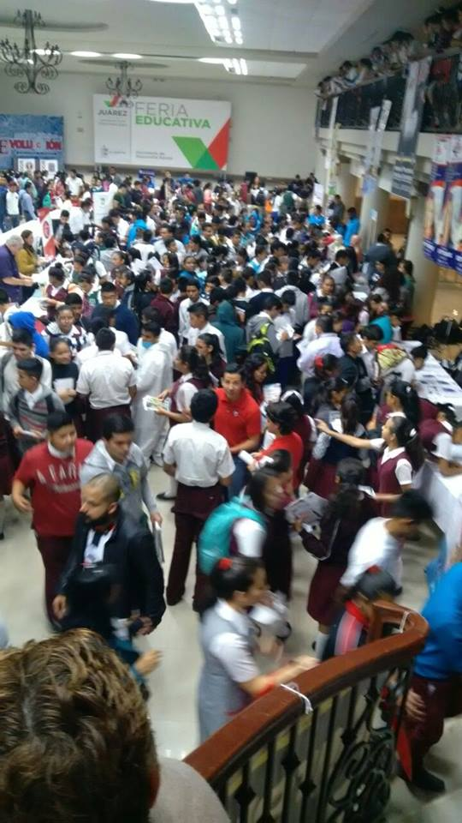
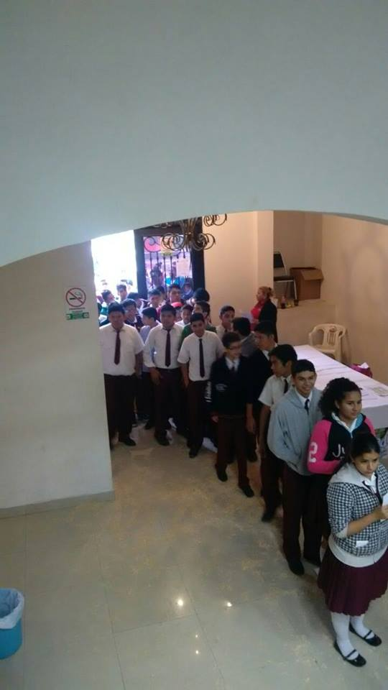
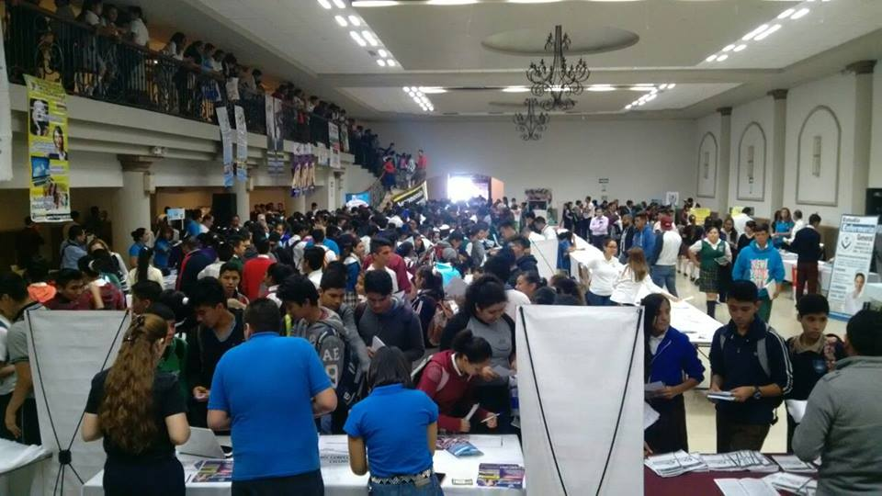
Feria Educativa
Para todos los alumnos que están por egresar de Secundaria, el municipio de Juárez ofrece becas en más de 50 planteles Educativos de preparatoria y carreras técnicas.

Slide 8
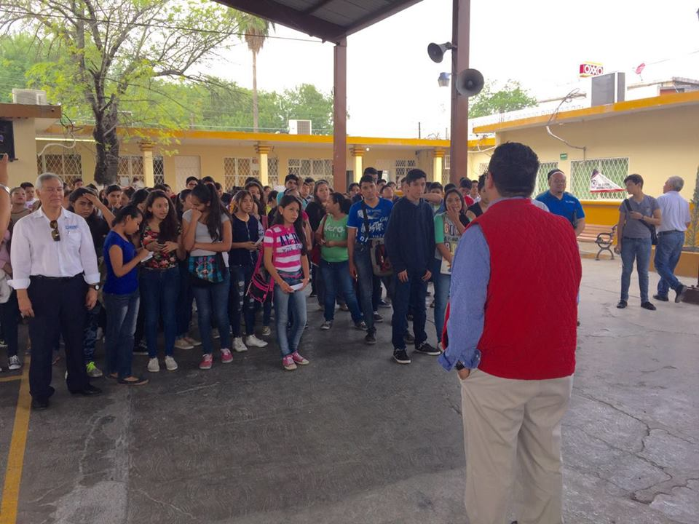
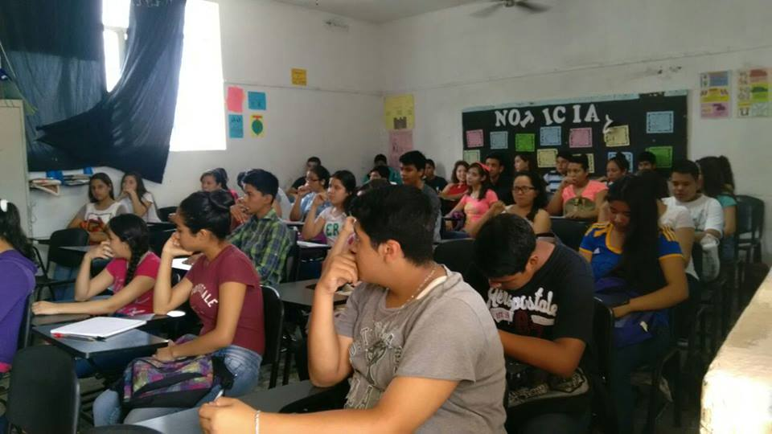
Inició de Curso para Examen de Admisión a la Preparatoria
Éxito a todos los estudiantes que se preparan con apoyo del municipio Juárez

Slide 9
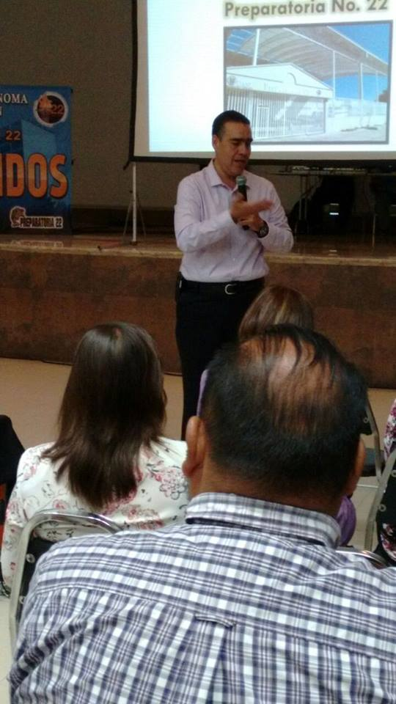
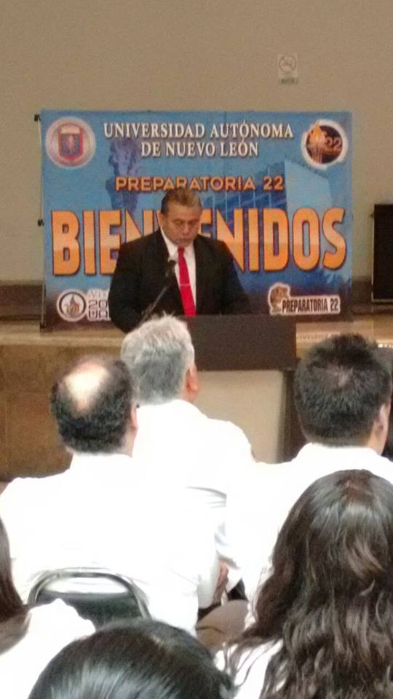
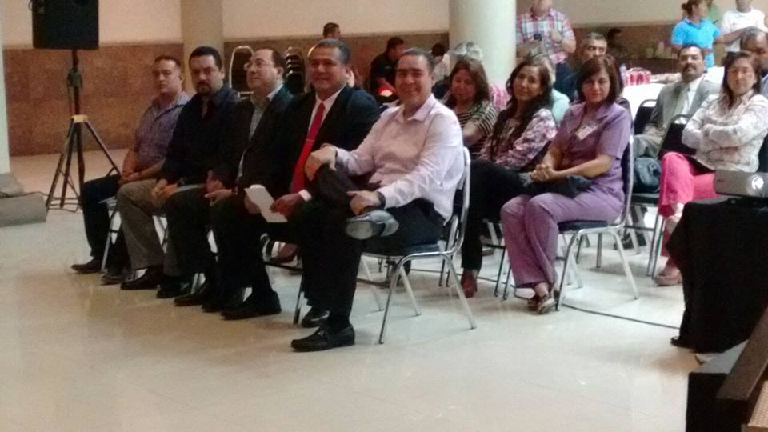
Reunión con directivos de la preparatoria # 22 y directores de Secundaria
Para dar á conocer la apertura de la extensión prepa 22 en el municipio de Juárez NL. Todos los alumnos podrán inscribirse para este próximo ciclo escolar, informes en las oficinas de Educación y Presidencia Municipal.

Slide 10
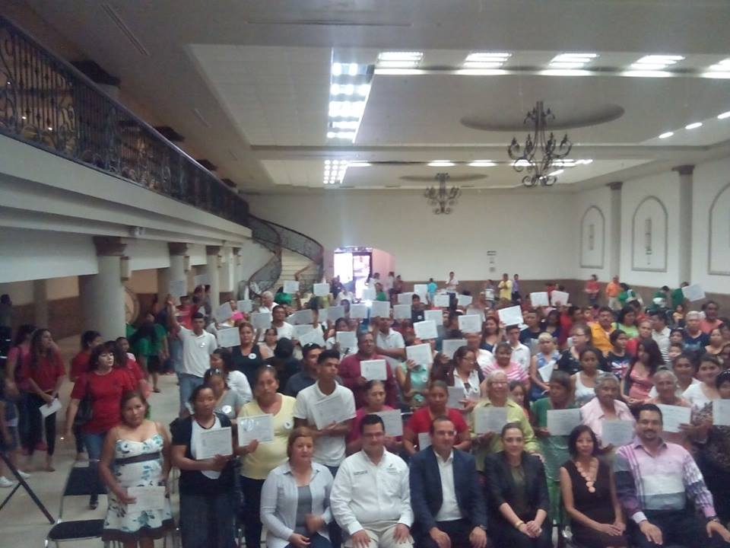
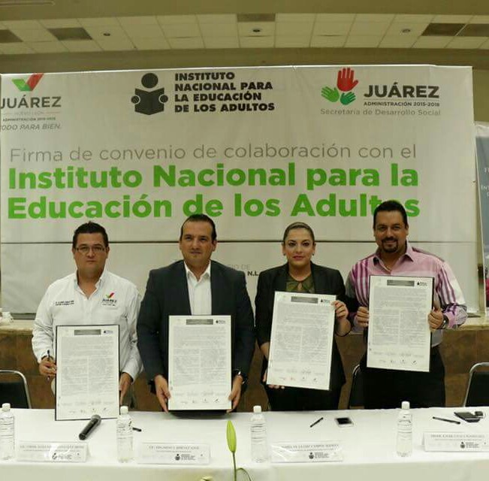
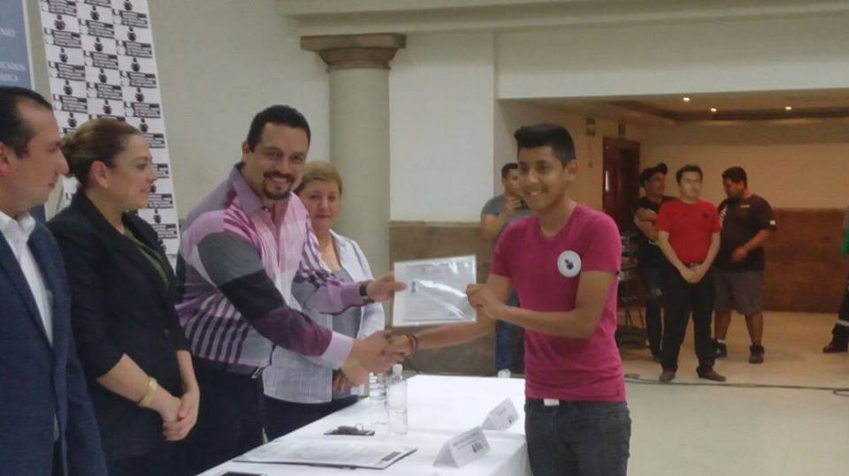
Firma de Convenio con el INEA
Del programa El buen juez por su casa empieza y entrega de certificados Secundaria.

Slide 11
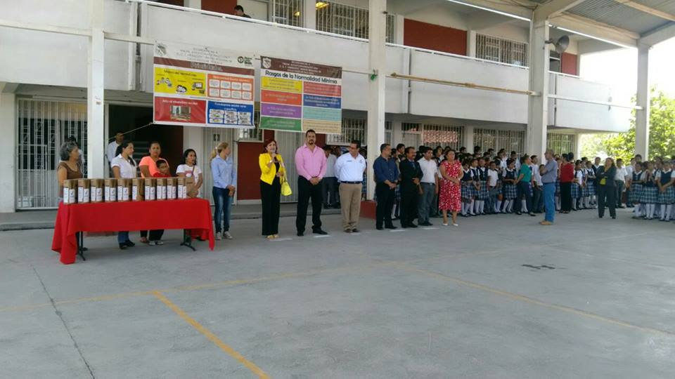
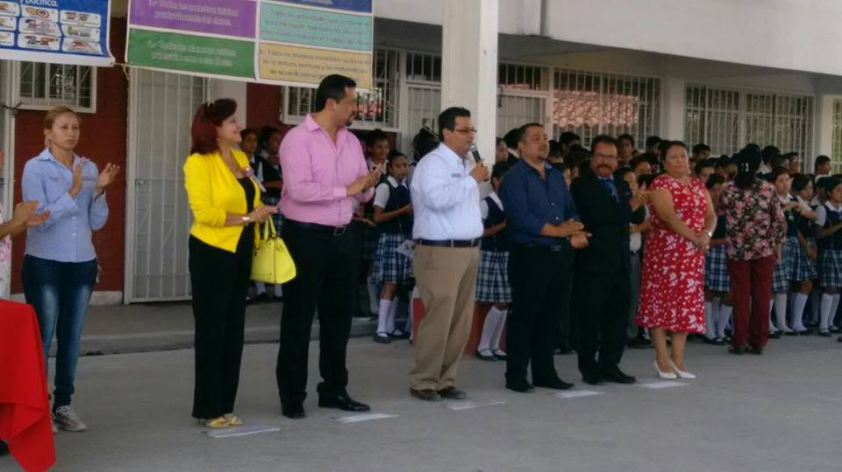
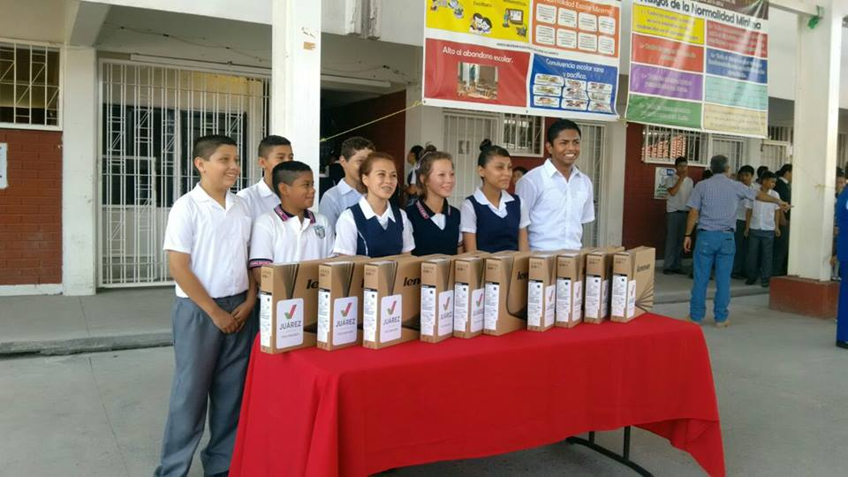
Entrega equipos de cómputo
Secundaría #4 Astolfo Maldonado, compromisos cumplidos del Sr Alcalde Lic. Heriberto Treviño Cantú

Slide 12
ACTIVIDADES DE ABRIL
SECRETARIA DE DESARROLLO SOCIAL DIRECCIÓN DE DEPORTES ADMON. 2015-2018
PROF. JUAN ENRIQUE RODRIGUEZ CARRILLO
DIRECTOR DE DEPORTES

Slide 13
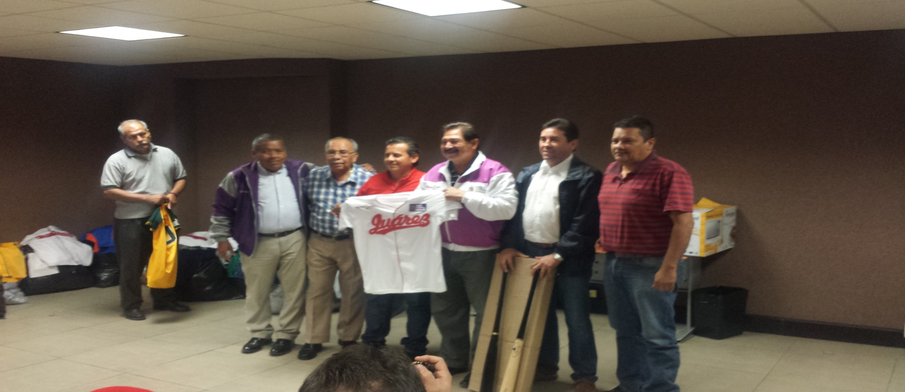
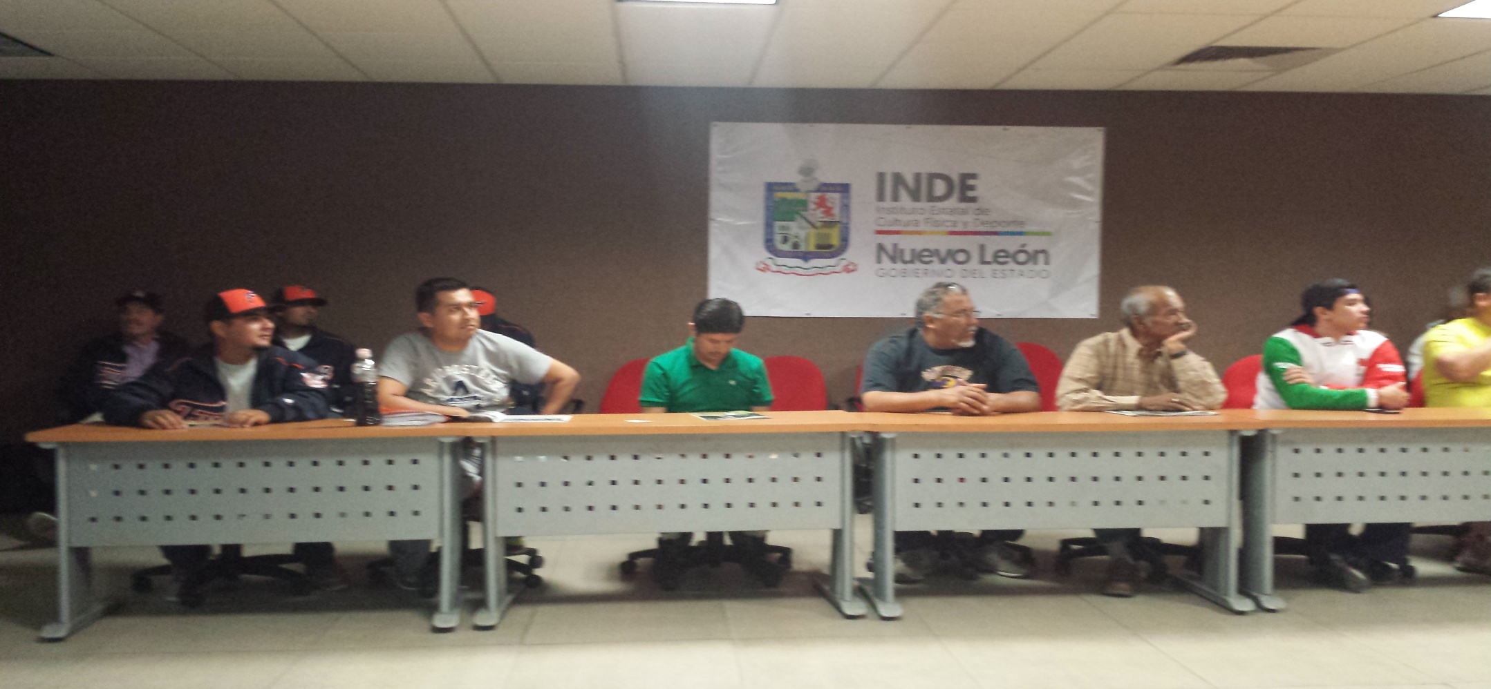
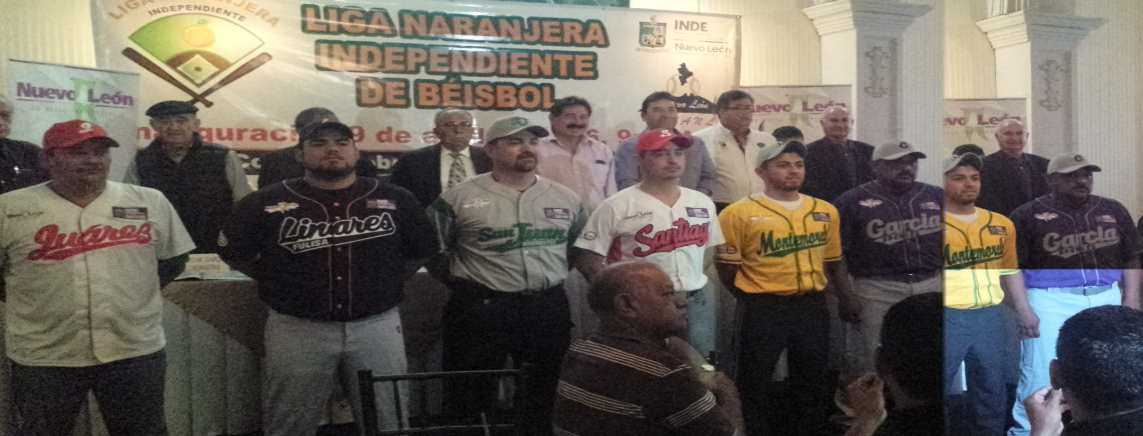
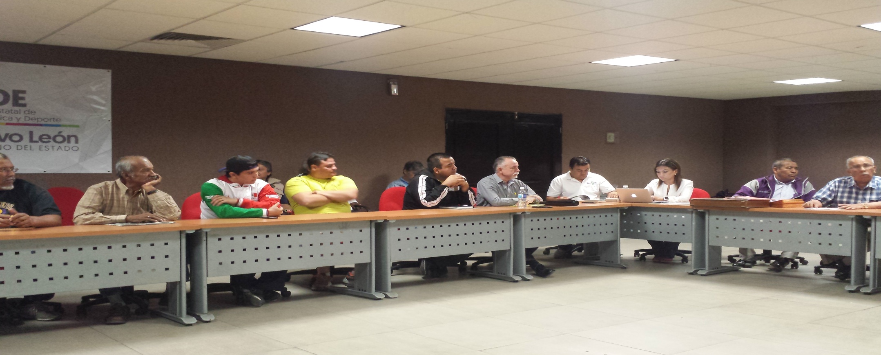
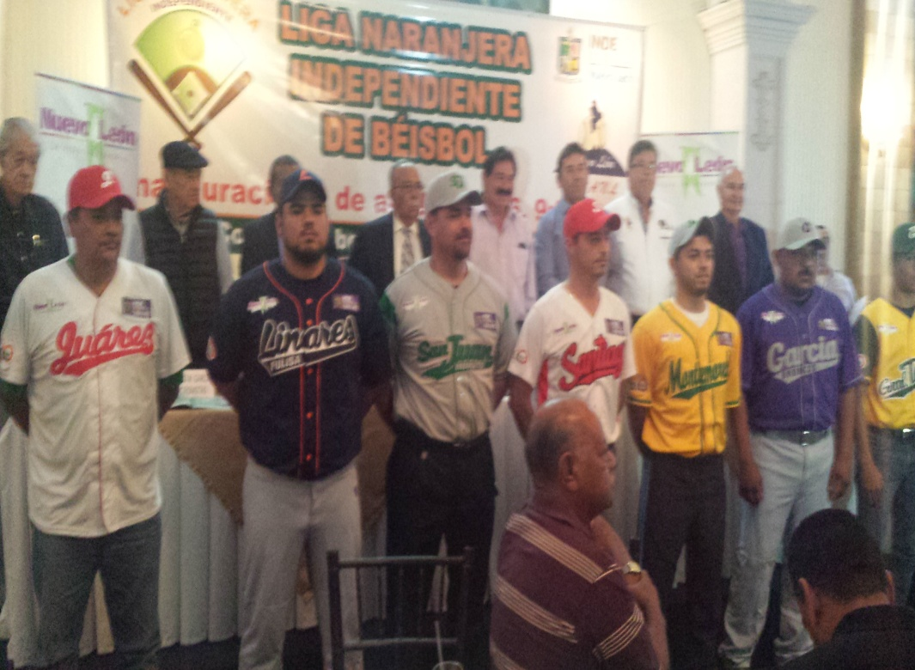
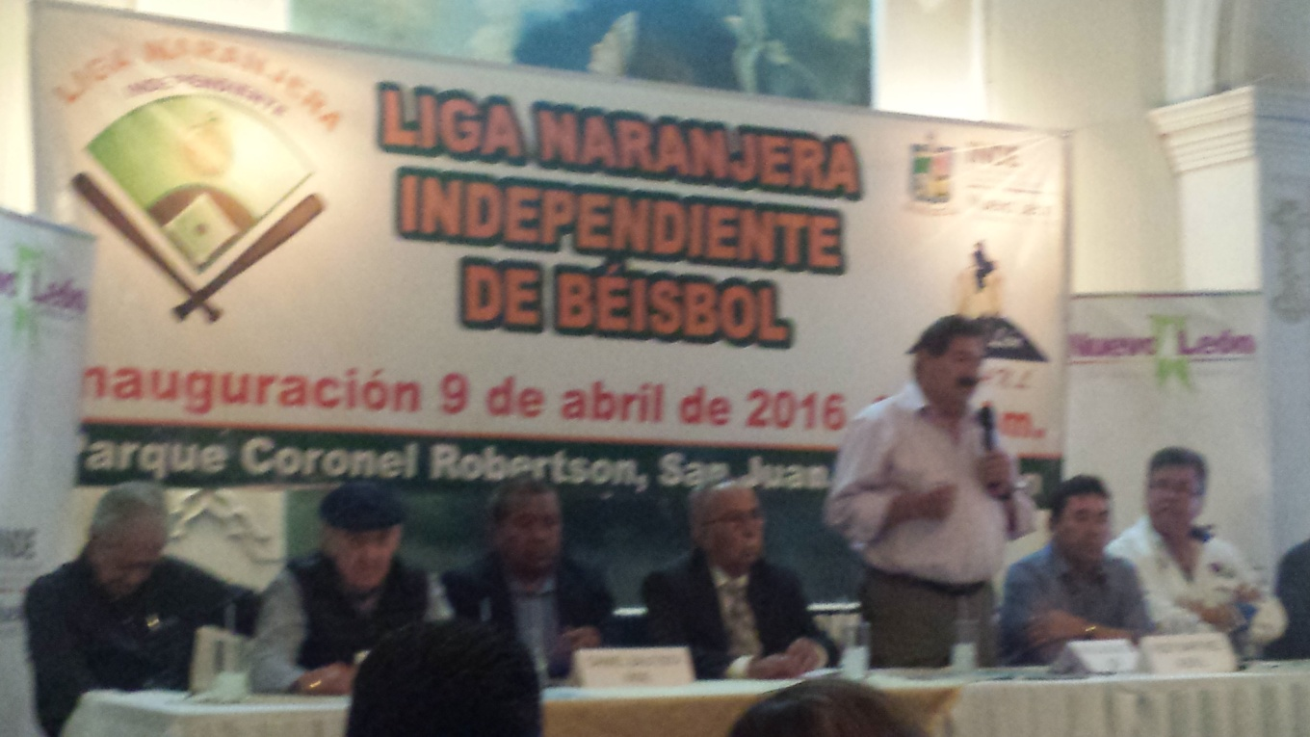
Selección de Beisbol En La Liga Naranjera Independiente 2016
RECIBIENDO LOS UNIFORMES
DE LA LIGA NARANJERA

Slide 14
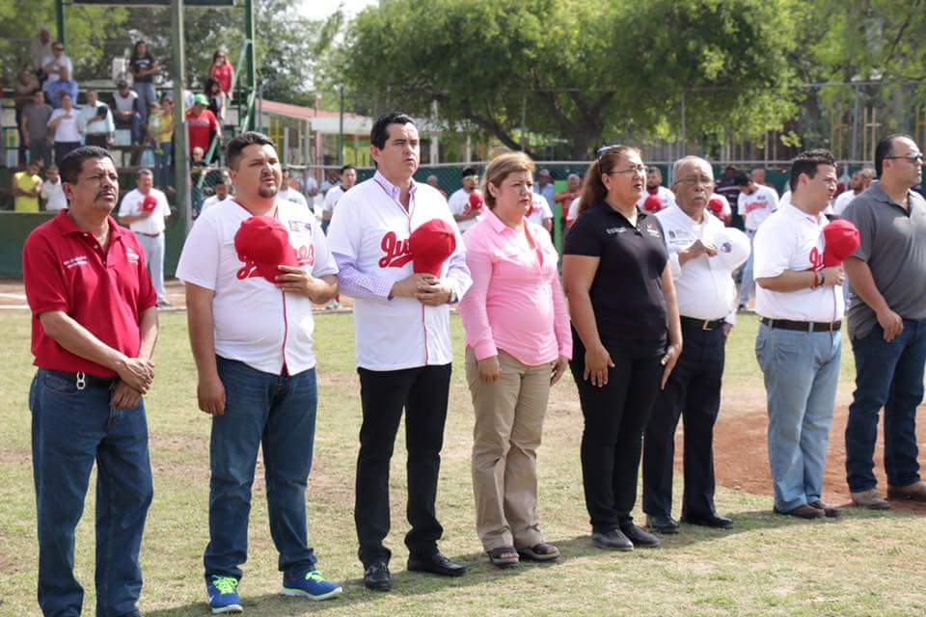
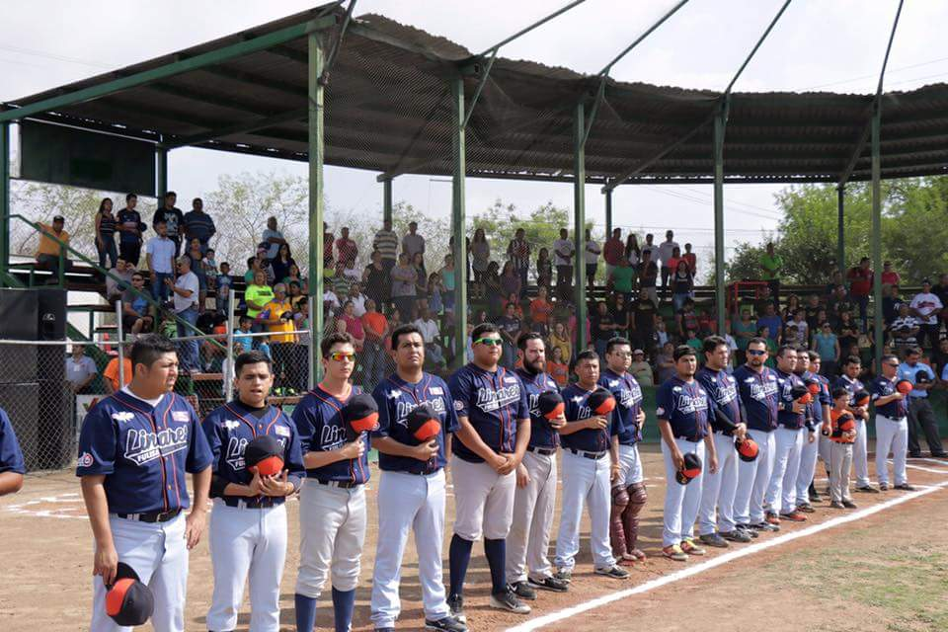
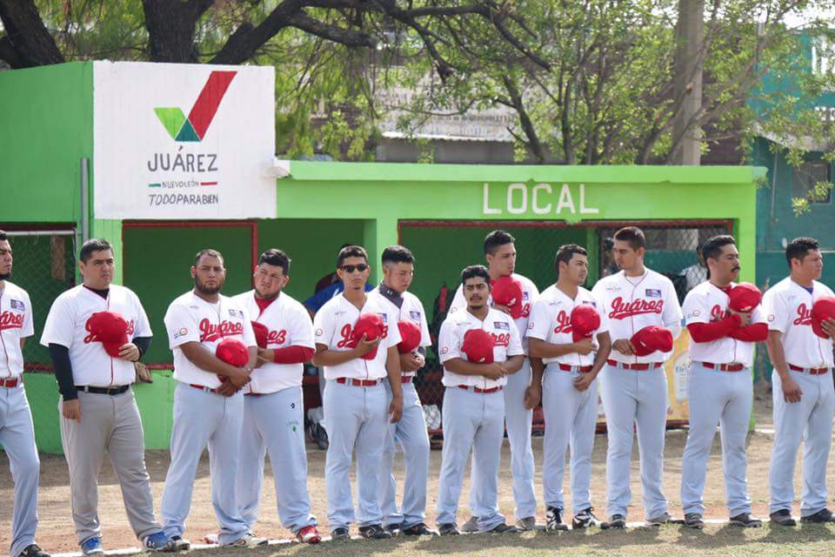
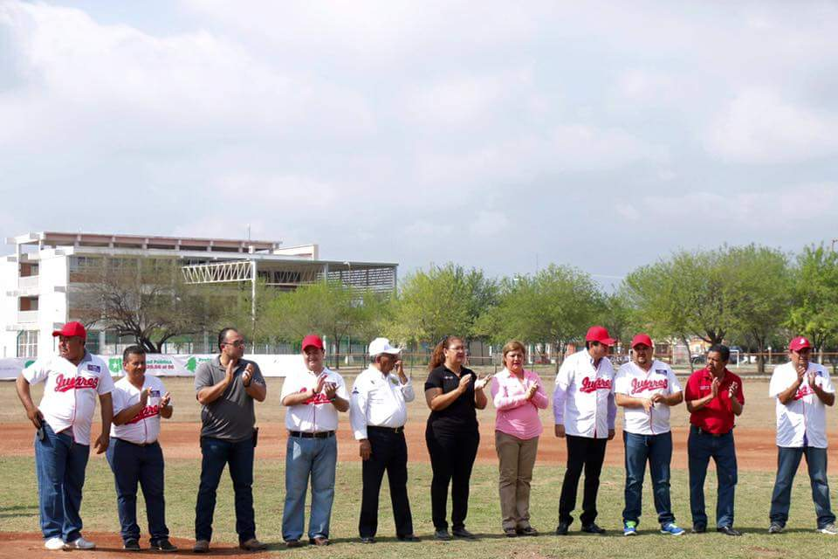

Slide 15
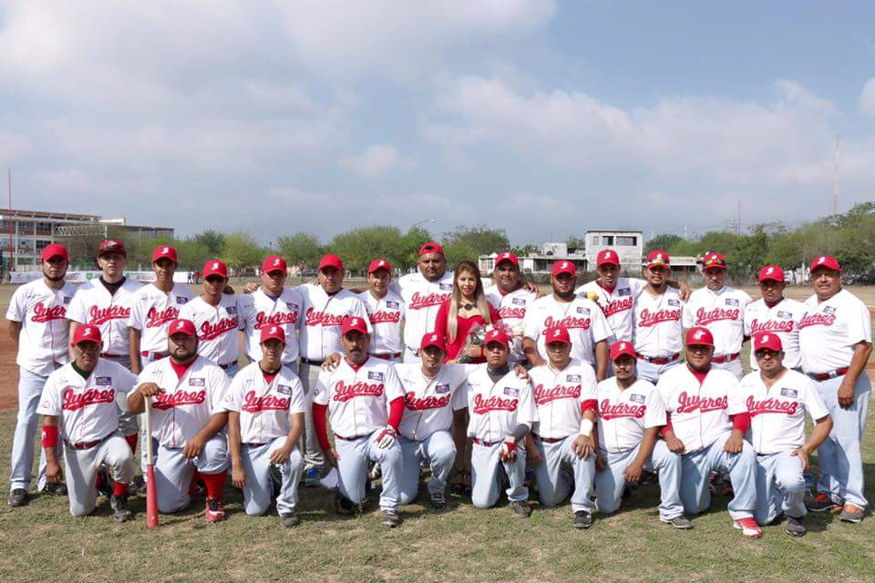
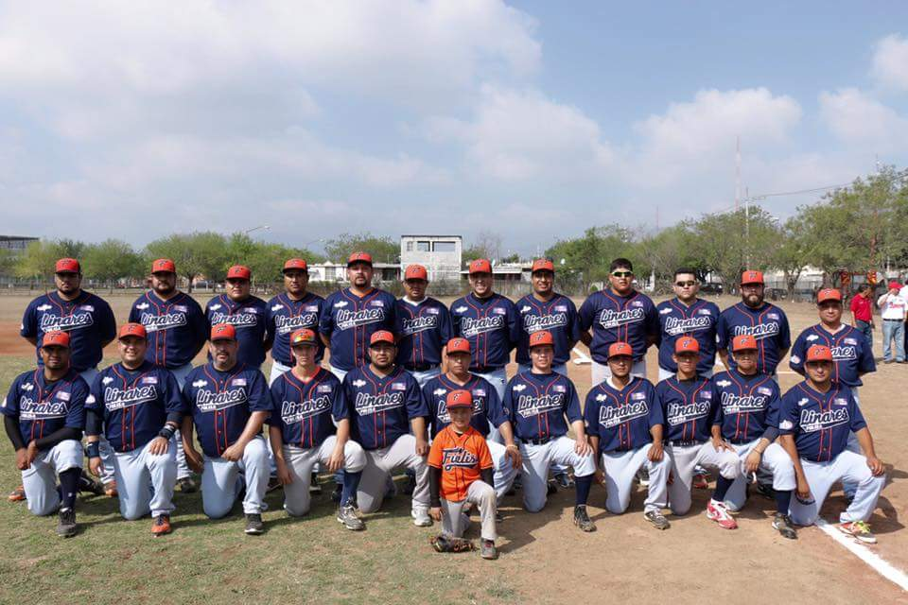
JUAREZ 2016
LIGA NARANJERA INDEPENDIENTE
LINARES FULISSA
LIGA NARANJERA INDEPENDIENTE

Slide 16
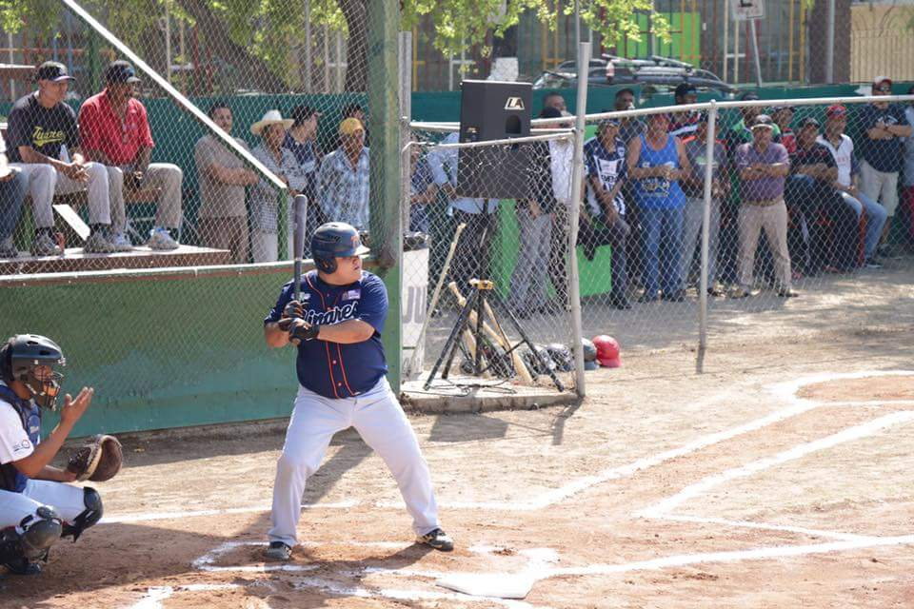
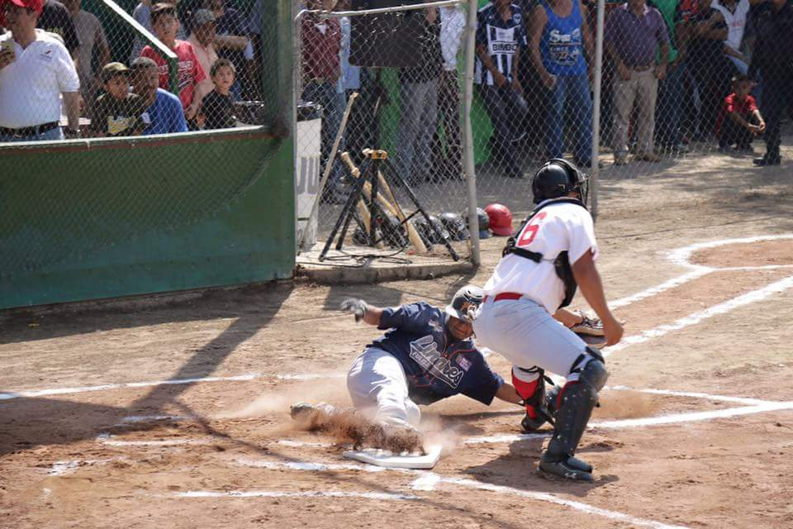
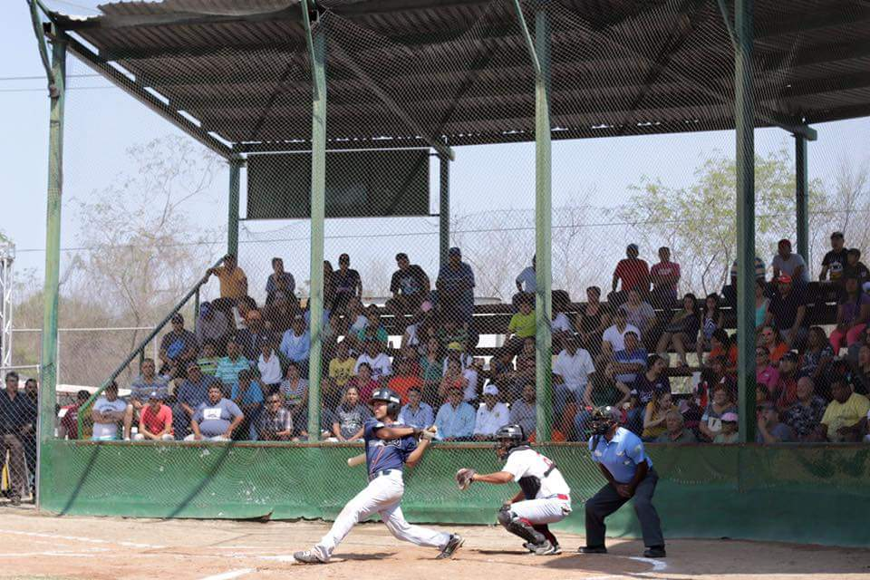
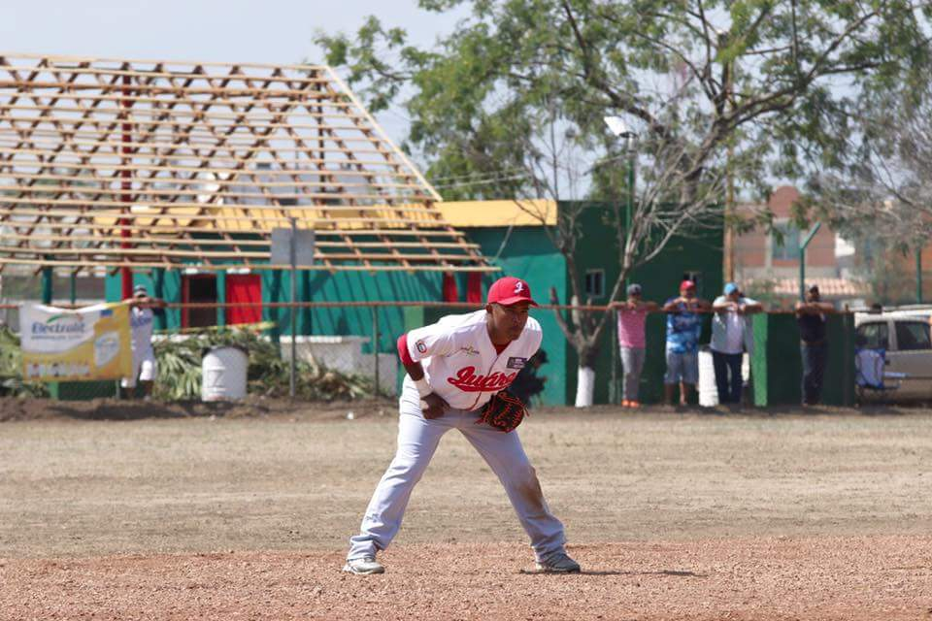

Slide 17
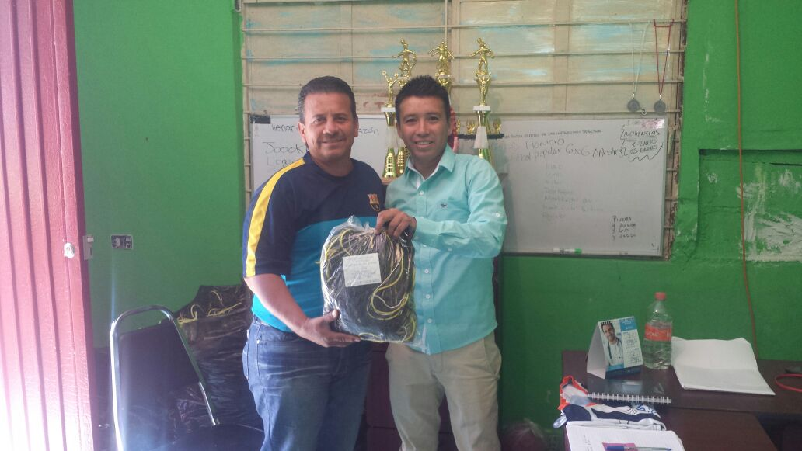
MES DE MAYO
APOYO CON MATERIAL AL EQUIPO CUERVOS TERRANOVA

Slide 18
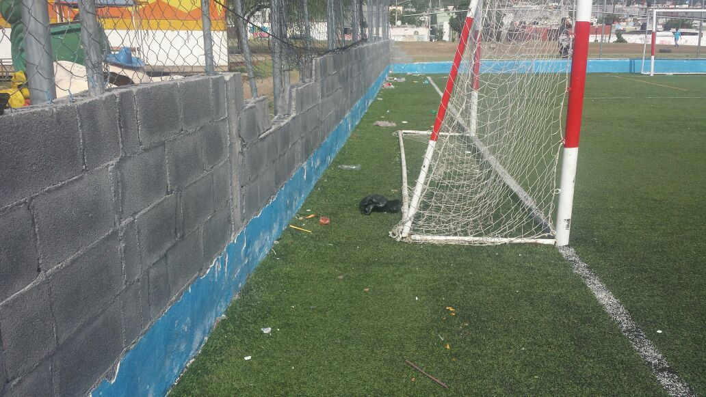
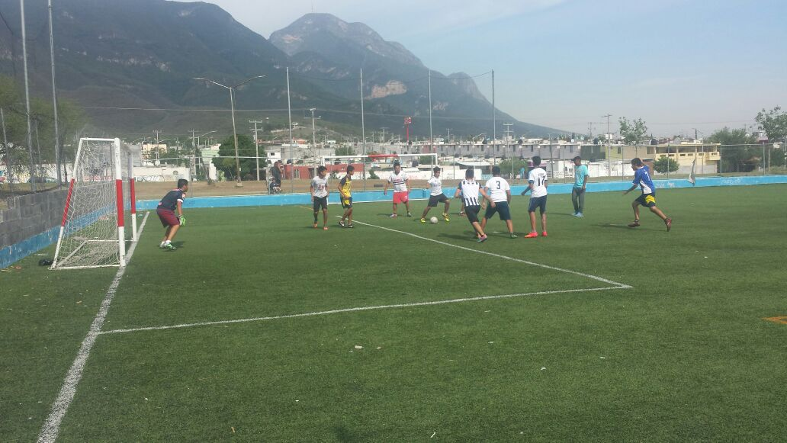
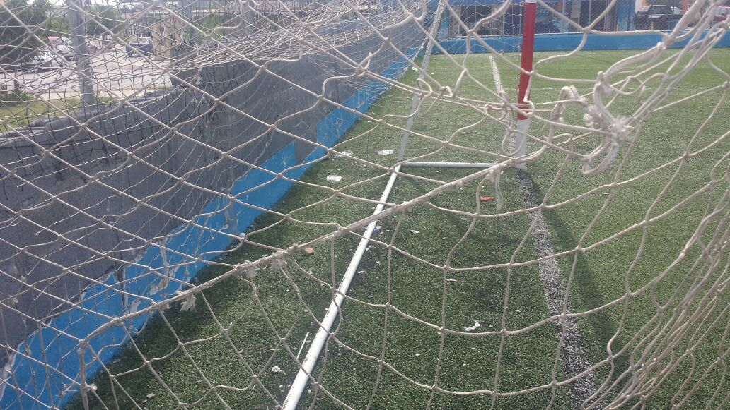
VISITANDO LAS INSTALACIONES
PARA DARLES MANTENIMIENTO
COL. RESD. SANTA MONICA

Slide 19
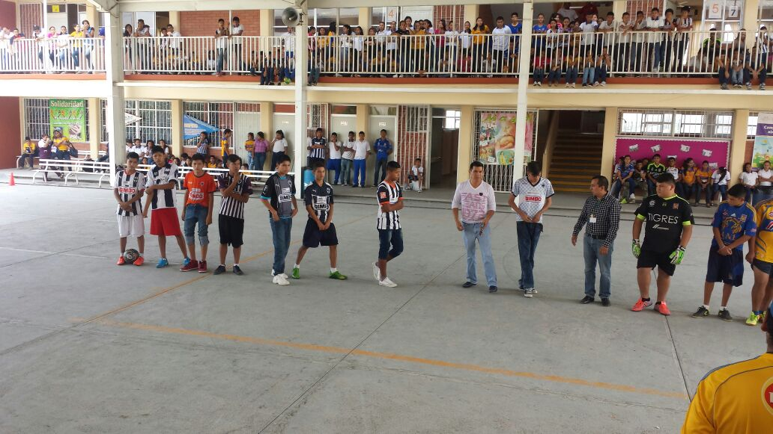
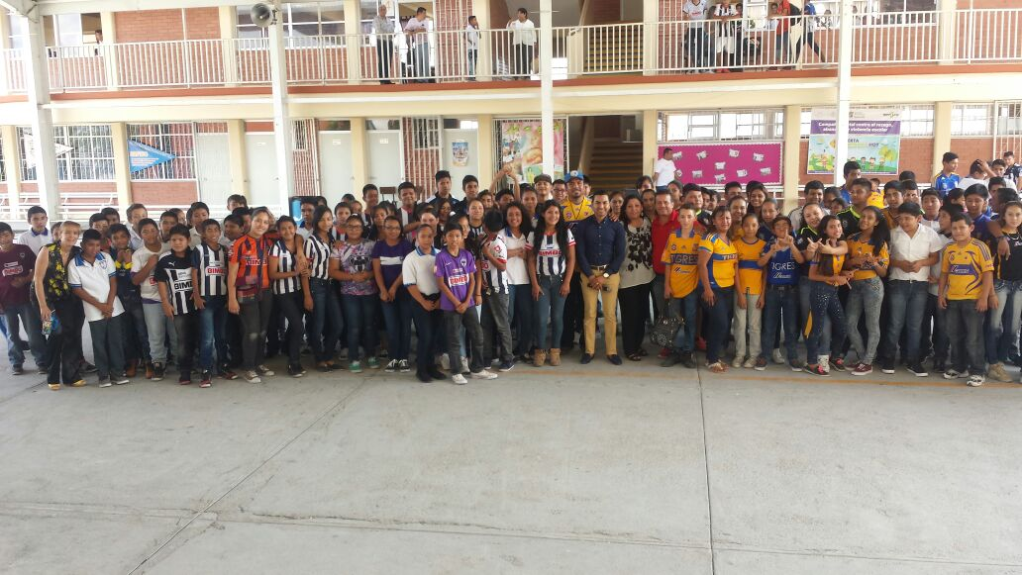
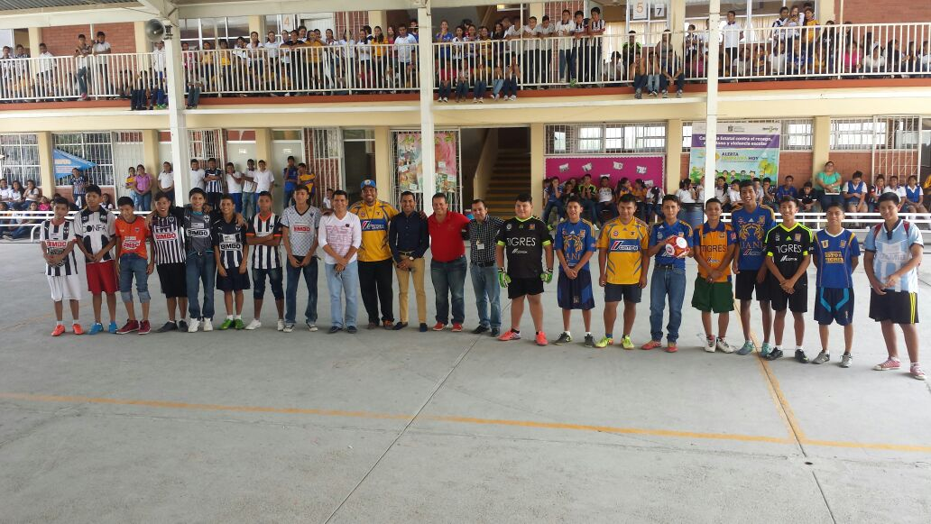
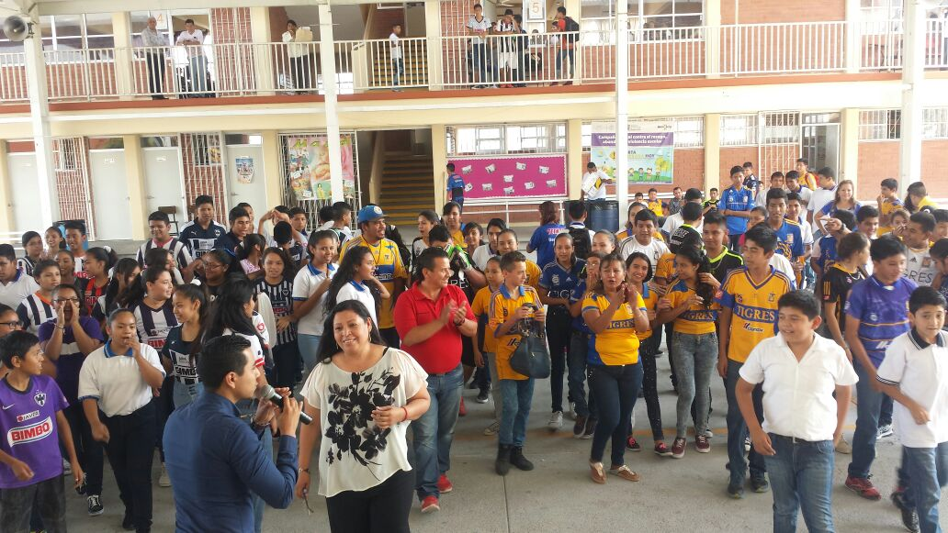
CLASICO SIN VIOLENCIA EN LAS SECUNDARIAS

Slide 20
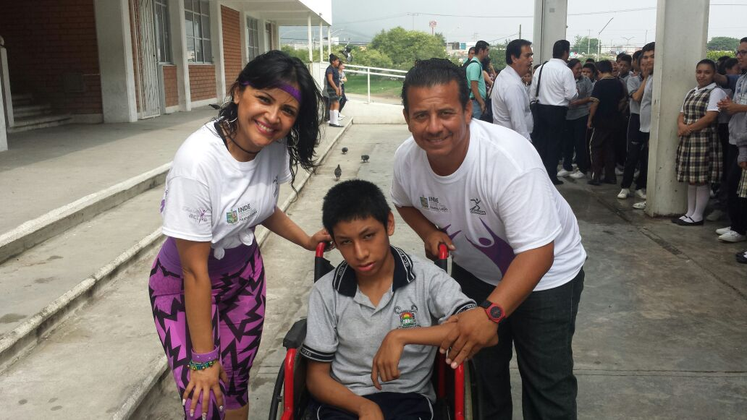
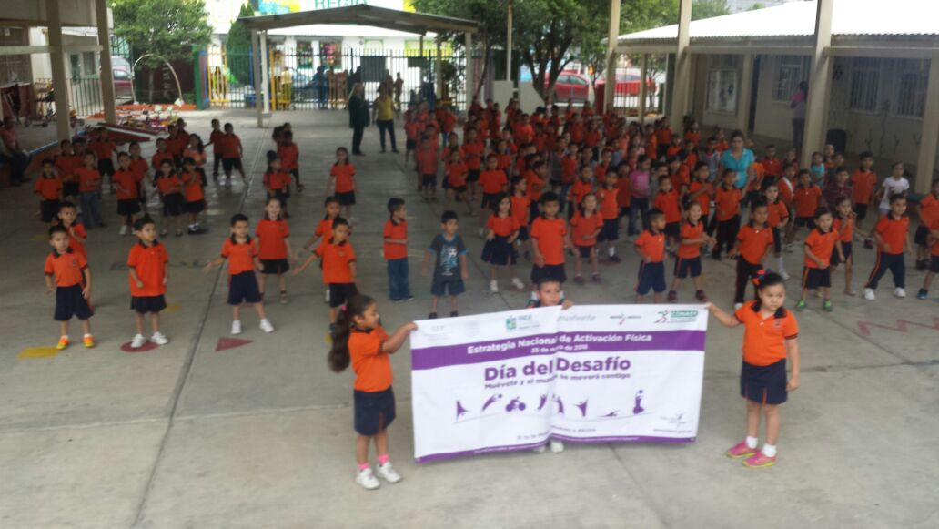

Slide 21
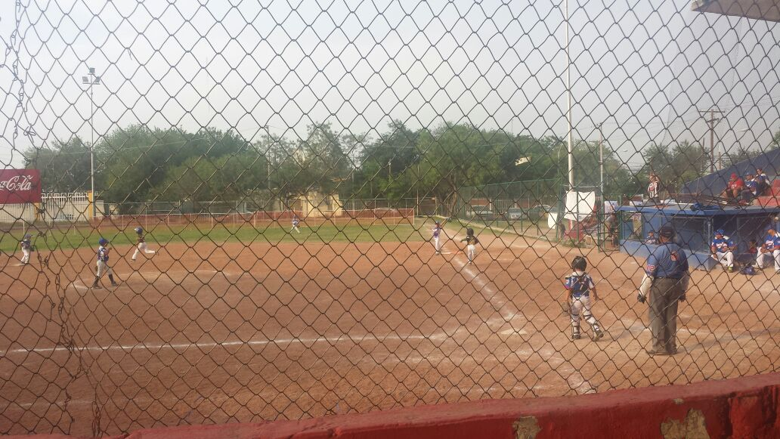
LIGAS PEQUEÑAS JUGANDO EL PASE AL REGIONAL

Slide 22
CLASES DE NATACIÓN

Slide 23
CLASES DE FUTBOL
COL. STA MONICA

Slide 24
JUEGOS POPULARES ESTATAL
LIMA LAMA 1ER LUGAR

Slide 25
INFORME DE ACTIVIDADES DE LA DIRECCIÓN DE CULTURA MUNICIPIO DE JUÁREZ NUEVO LEÓN
PRESIDENCIA MUNICIPAL
JUÁREZ, N. L.
DIRECCIÓN DE CULTURA
MES DE
ABRIL 2016
DIRECTOR
PROFR. JOSE JESUS LIMON RODRIGUEZ

Slide 26
ABRIL
DOMINGOS FAMILIARES (FRECUENCIA SEMANAL)
MIÉRCOLES DE MUSEO (FRECUENCIA SEMANAL)
CERTAMEN JUÁREZ CANTA (PRIMERA GENERACIÓN)

